Slide 1
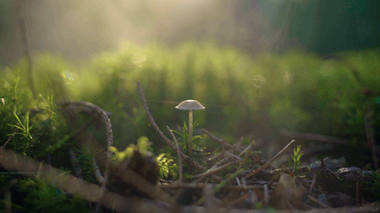
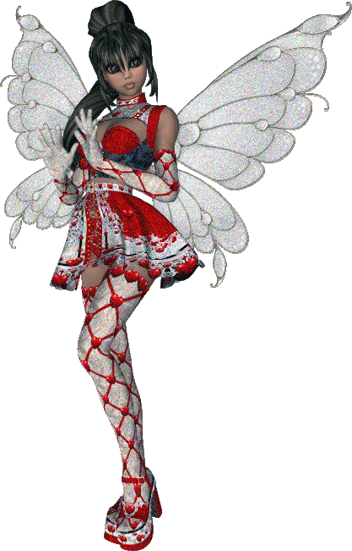
Elfos del mundo
Powerpoint Hans

Slide 2
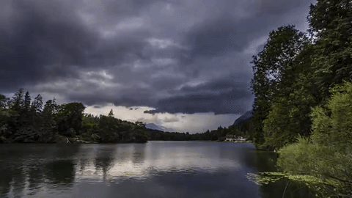

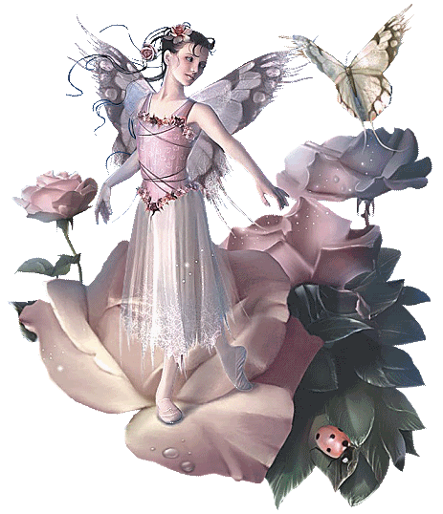


Slide 3
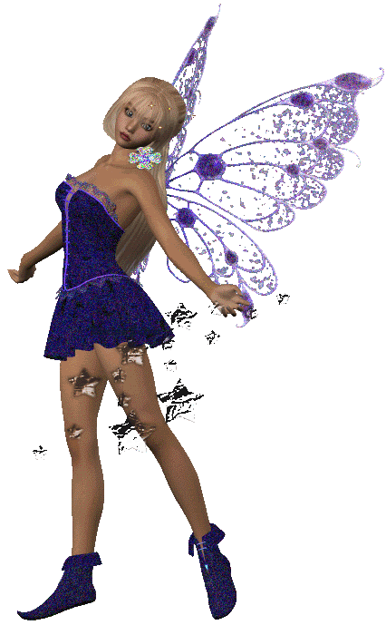

Slide 4
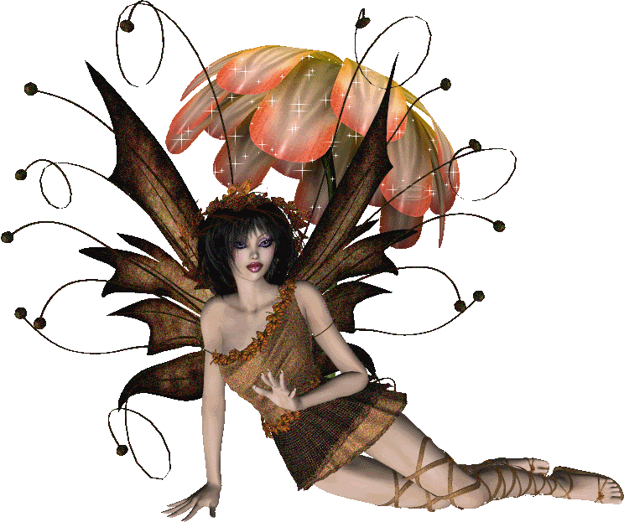

Slide 5


Slide 6


Slide 7
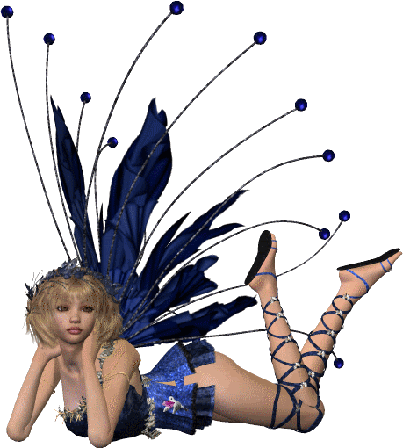

Slide 8


Slide 9
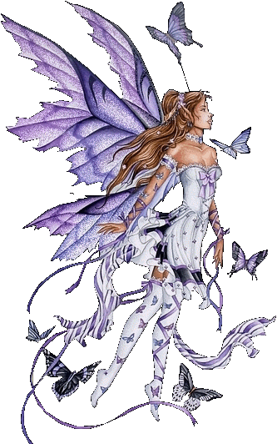

Slide 10
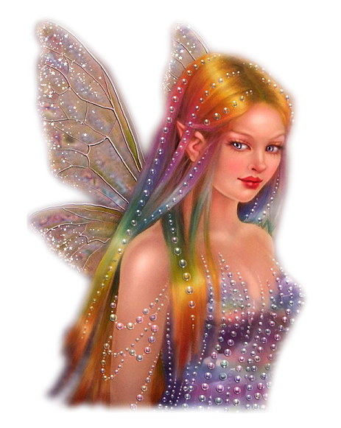

Slide 11
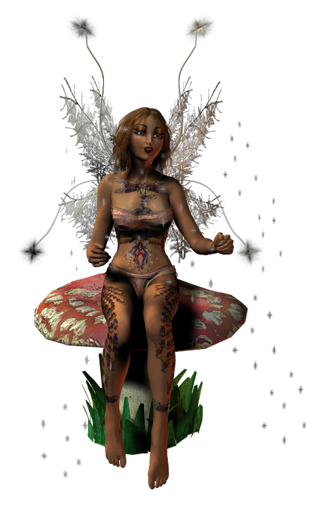

Slide 12

http://blog.seniorennet.nl/hanspowerpoint/

Slide 13







¿Te ha gustado?
Puedes ver más entrando
Aquí
Además puedes recibir powerpoints en tu correo electrónico suscribiéndote aquí:

